Slide 1
이벤트 기반 통합 구현

Slide 2
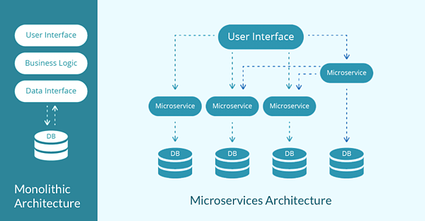
애플리케이션 패러다임의 변화
서비스간 책임/권한분리 원리에 근거하여
느슨한 결합(decoupling)의 아키텍처가 구성됨

Slide 3
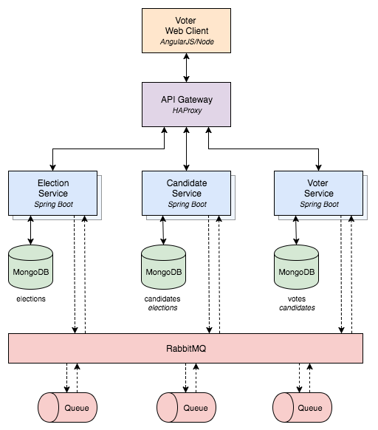
마이크로서비스 통합
. API Gateway:
클라이언트의 요청에 대한 통합 처리
: service discovery
. Message Broker(RabbitMQ):
서비스의 이벤트에 대한 통합 처리

Slide 4
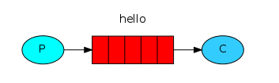
메시지 큐(Message Queue)
polling 또는 listening
polling 또는 listening
. Producer: 메시지 생산자 Consumer: 메시지 소비자
. Message Queue: FIFO(First In First Out)의 데이터 구조로 되어있는 메시지
. 1:1 유니캐스트(uni-cast) 방식의 메시지 전송에 적합
. 메시지 소비자는 polling 또는 listening 방식으로 메시지를 수신한다.
. polling: 주기적으로 조회해 옴, listening: 접속 포트에 응답대기

Slide 5
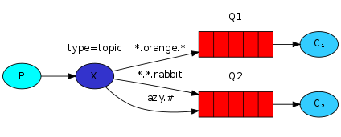
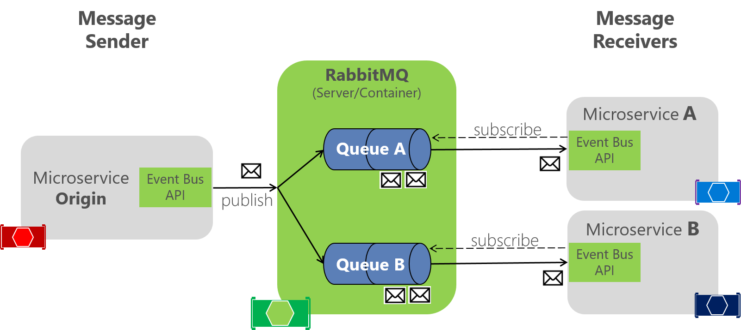
pub/sub 메시징
. publisher: 메시지 게시자
. subscriber: 메시지 구독자, topic/exchange에 구독함
. topic/exchange에 구독되어있는 구독자에게 메시지가 전송됨
. 1:N: 브로드캐스트(broad-cast)에 적합

Slide 6






비동기형 처리(asyncronous processing)
메시지 소비자 (consumer)
메시지 생산자 (producer)
1-1 요청
2-1 다음 프로세스 처리
1-2 처리
2-2 다음 프로세스 완료
1-2 처리중으로 표시
1-4 완료
1-3 처리 완료
메시지 생산자 (producer)
메시지 소비자 (consumer)
예) AWS management console, 주문처리 시스템

Slide 7




Message Queue 제품
오픈 소스
상용
JMS(java messging service)
뉴욕 증권시장

Slide 8

실습 예제 – 주문정보 조회/전송
HTTP REST
GET
(query)
POST
(command)
commerce
sales
controller
Queue
service
producer
consumer
service
repository
repository
AMQP
(Advanced Message
Queue Protocol)
DB
DB

